Slide 1
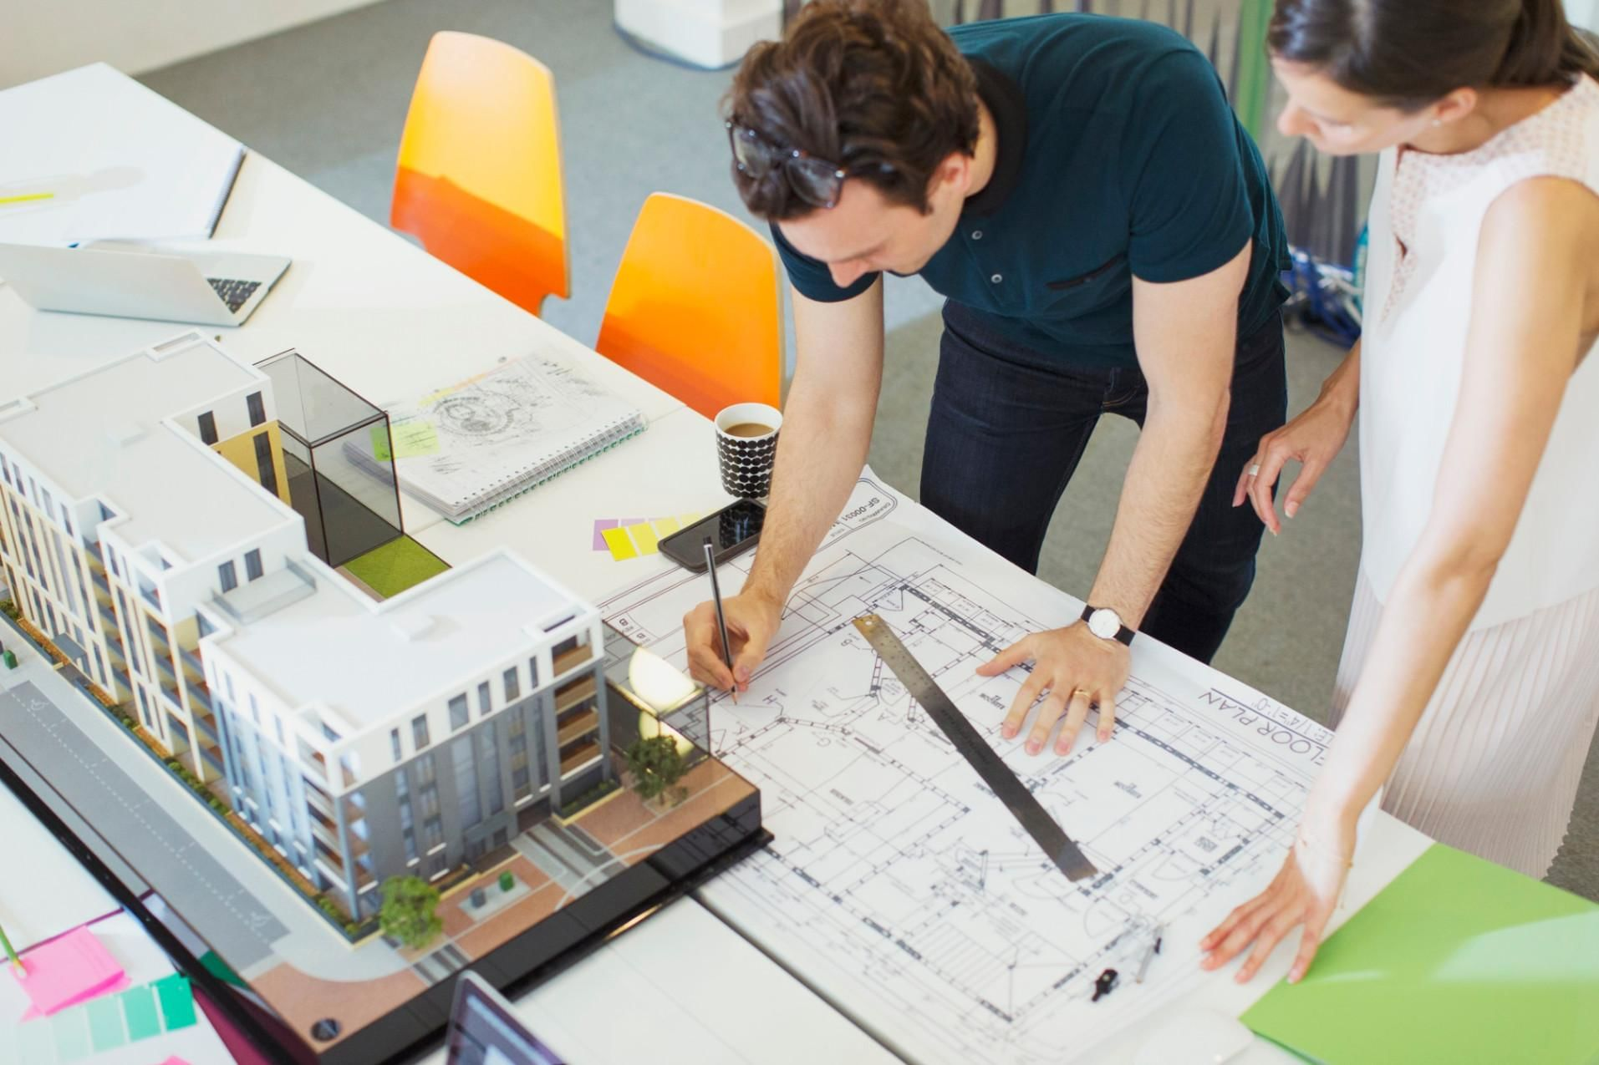
newUROKI.net
"Профессия: архитектор"
Презентация профориентационного урока по теме: Тема 23. Профориентационное занятие «Россия комфортная (архитектура и строительство): узнаю о профессиях и достижениях в сфере строительства и архитектуры, ЖКХ» - четверг, 22.02.2024 (22 февраля 2024 года)
"Профессия: архитектор" - профориентационный урок "Россия – мои горизонты"
«Новые УРОКИ» newUROKI.net
Всё для учителя – всё бесплатно!

Slide 2
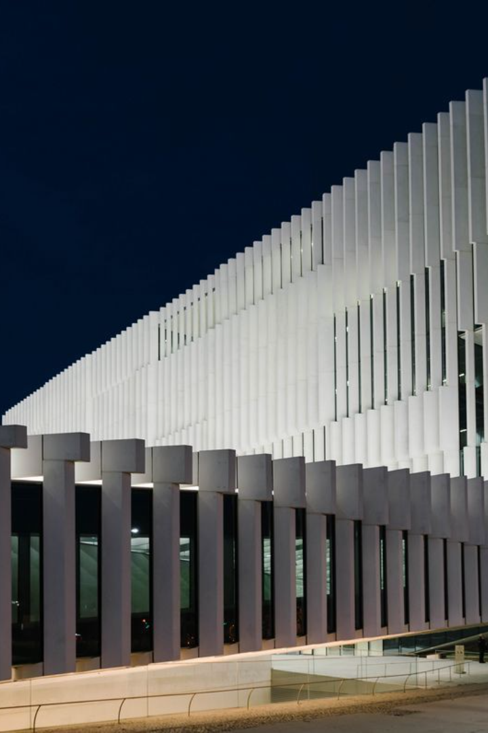
newUROKI.net
Значение и роль архитектора в современном мире
Архитекторы играют важную роль в современном обществе, создавая пространства, в которых мы живем, работаем и развиваемся. Они воплощают инновационные идеи в здания, раскрывая их потенциал и функциональность.

Slide 3
newUROKI.net
Разнообразие профессиональных направлений в архитектурной сфере
Дизайн интерьера
Ландшафтная архитектура
Градостроительство
Сфера, где архитекторы реализуют концепции, создают функциональные и красивые помещения.
Специализация, сфокусированная на создании зеленых зон, парков, садов и других открытых пространств.
Анализ и разработка устойчивых и функциональных городских пространств в контексте роста населения.

Slide 4
newUROKI.net
История возникновения и развития профессии архитектора
1
Древнейшие архитектурные памятники
2
Период Античности
3
Эпоха Возрождения
Влияние классической архитектуры на современные проекты и техники строительства.
Осознание и воссоздание техник и стилей античности в новых архитектурных течениях.
Изучение руин и монументальных сооружений для понимания исторических архитектурных приемов.

Slide 5
newUROKI.net
Специальности в архитектурной отрасли: разнообразие и возможности
5K
50%
Разнообразие специалистов
Увеличение предложения
Более 5 000 различных специальностей и профессиональных направлений в сфере архитектуры и дизайна.
Примерно 50% архитекторов специализируются в области устойчивого строительства и дизайна экологически чистых зданий.

Slide 6
newUROKI.net
Преимущества и недостатки работы в сфере архитектуры
Творческая свобода
Долгие сроки проектирования
Архитектор может выразить свое видение в каждом проекте, но это также несет ответственность за результат.
Процесс создания здания - сложный и требует времени, терпения и внимания к мельчайшим деталям.

Slide 7
newUROKI.net
Примеры известных архитектурных сооружений
Эйфелева башня
Музей Лувр
Сиднейская оперa
Гуггенхайм Музей
Собор Святого Витуса
Тадж-Махал

Slide 8
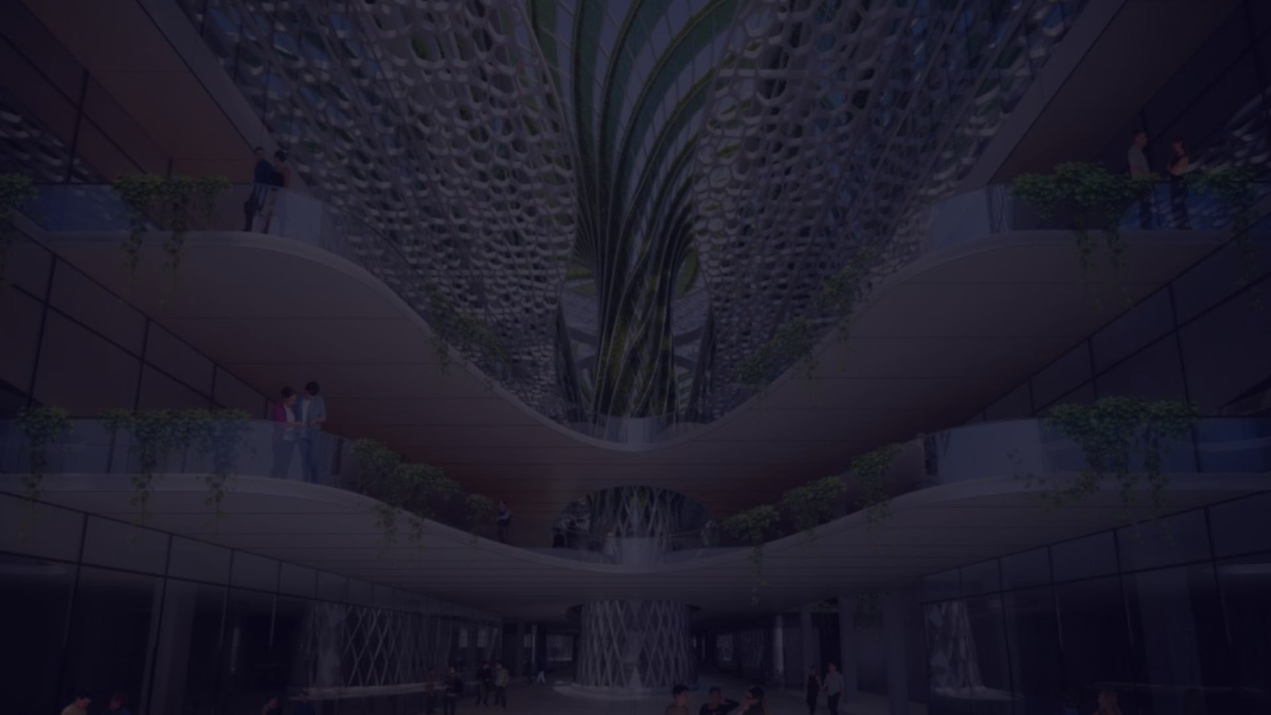
newUROKI.net
Подведение итогов: советы для будущих архитекторов
1
Учеба и практика
Стремитесь к получению высшего образования в области архитектуры, активно участвуйте в профессиональной практике.
2
Создание портфолио
Непрерывное развитие и составление портфолио работ - важный шаг в карьере архитектора.
3
Профессиональная команда
Формирование команды с оригинальными идеями и сплоченной работой для достижения грандиозных проектов.

